Slide 1
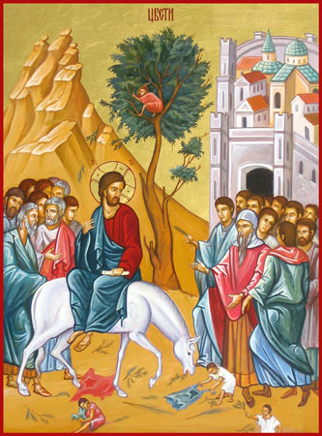
ГОСПОД ИСУС ХРИСТОС УЛАЗИ У ЈЕРУСАЛИМ

Slide 2
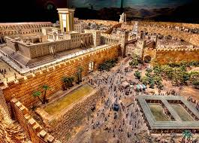
Кад је Христос дошао до села Витфага, у подножју Маслинске горе, рече двојици ученика: „Идите у село што је пред вама, и одмах ћете наћи магарицу привезану и магаре с њом; одријешите је и доведите ми.“ (Мт 21,2)
Спаситељ је јахао на магарету, што представља оличење скрушености и скромности.
Кад се приближи Јерусалиму, Христос застаде и заплака пред њим.
Христос плаче над Јерусалимом јер види да ће народ, који га сад дочекује и слави, само неколико дана касније узвикивати: „Распни га, распни!”
Други разлог Христове туге је визија разорења Јерусалима до темеља.

Slide 3
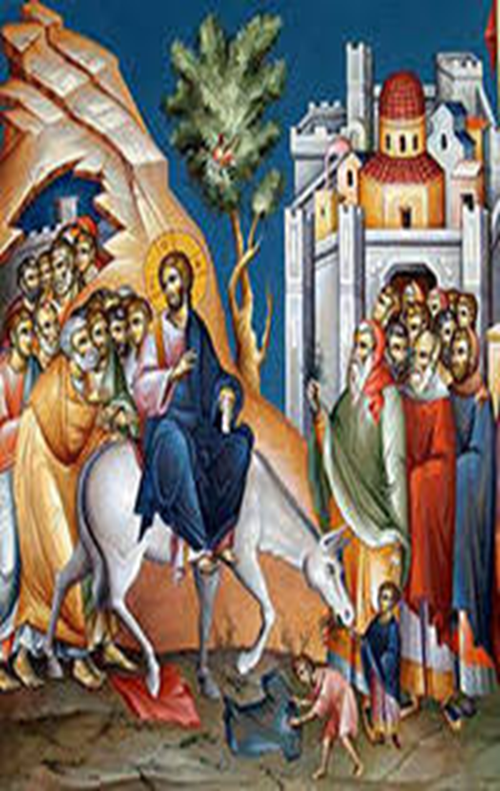
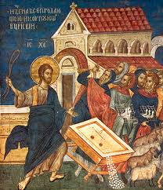
Улазећи у Јерусалим народ је пред Христа бацао палмине гранчице, простирао хаљине и радосно поздрављао: „Осана (спасење) Сину Давидову! Благословен који долази у име Господње!“ (Мт 21,9)
Након уласка у Јерусалим Христос се упутио у храм, у којем је затекао трговце који су продавали и куповали.
Истјерао је трговце и испреметао трговачке клупе ркавши: „Написано је: Дом мој – дом молитве нека се зове; а ви начинисте од њега пећину разбојничку.“ (Мт 21,13)
Овим чином је пројавио ревност и поштовање према самом храму.
Потом Христос исцијели слијепе и хроме који му приступише.

Slide 4
Пажљиво прочитај текст из уџбеника и у свеску, у облику теза, напиши најважније информације!
Одговори на питања на страни 85 и 86!

